Slide 1
Задание на

Slide 2
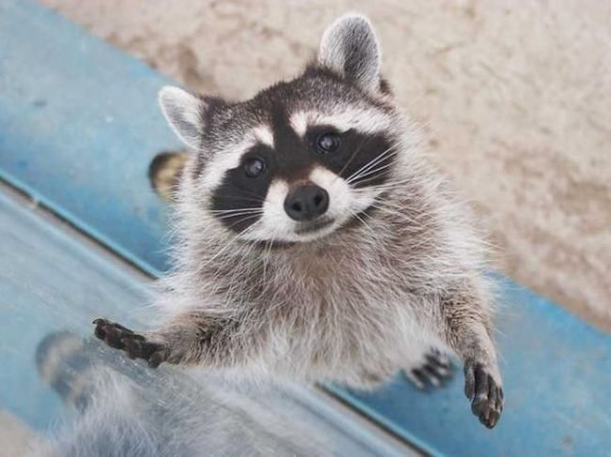
Привет, меня зовут Енотик. Я хочу, чтобы ты посчитал, сколько капелек не хватает для полного ведра воды.

Slide 3
В ведре находится 6 капелек, а для полного ведра нужно 10. Сколько капелек не хватает?
4
7
3
1

Slide 4
Неправильно

Slide 5
Правильно

